Slide 1








Slide 2







Thứ … ngày … tháng … năm …
Notes:
字体：https://izihun.com/shangyongziti-618.html
音乐：https://ibaotu.com/sucai/19667627.html
素材：https://ibaotu.com/sucai/19804234.html，https://ibaotu.com/sucai/19470487.html，https://ibaotu.com/sucai/19841077.html，https://ibaotu.com/sucai/19466887.html，https://ibaotu.com/sucai/19813468.html

Slide 3
Tìm đọc một câu chuyện kể về Bác Hồ.

Slide 4
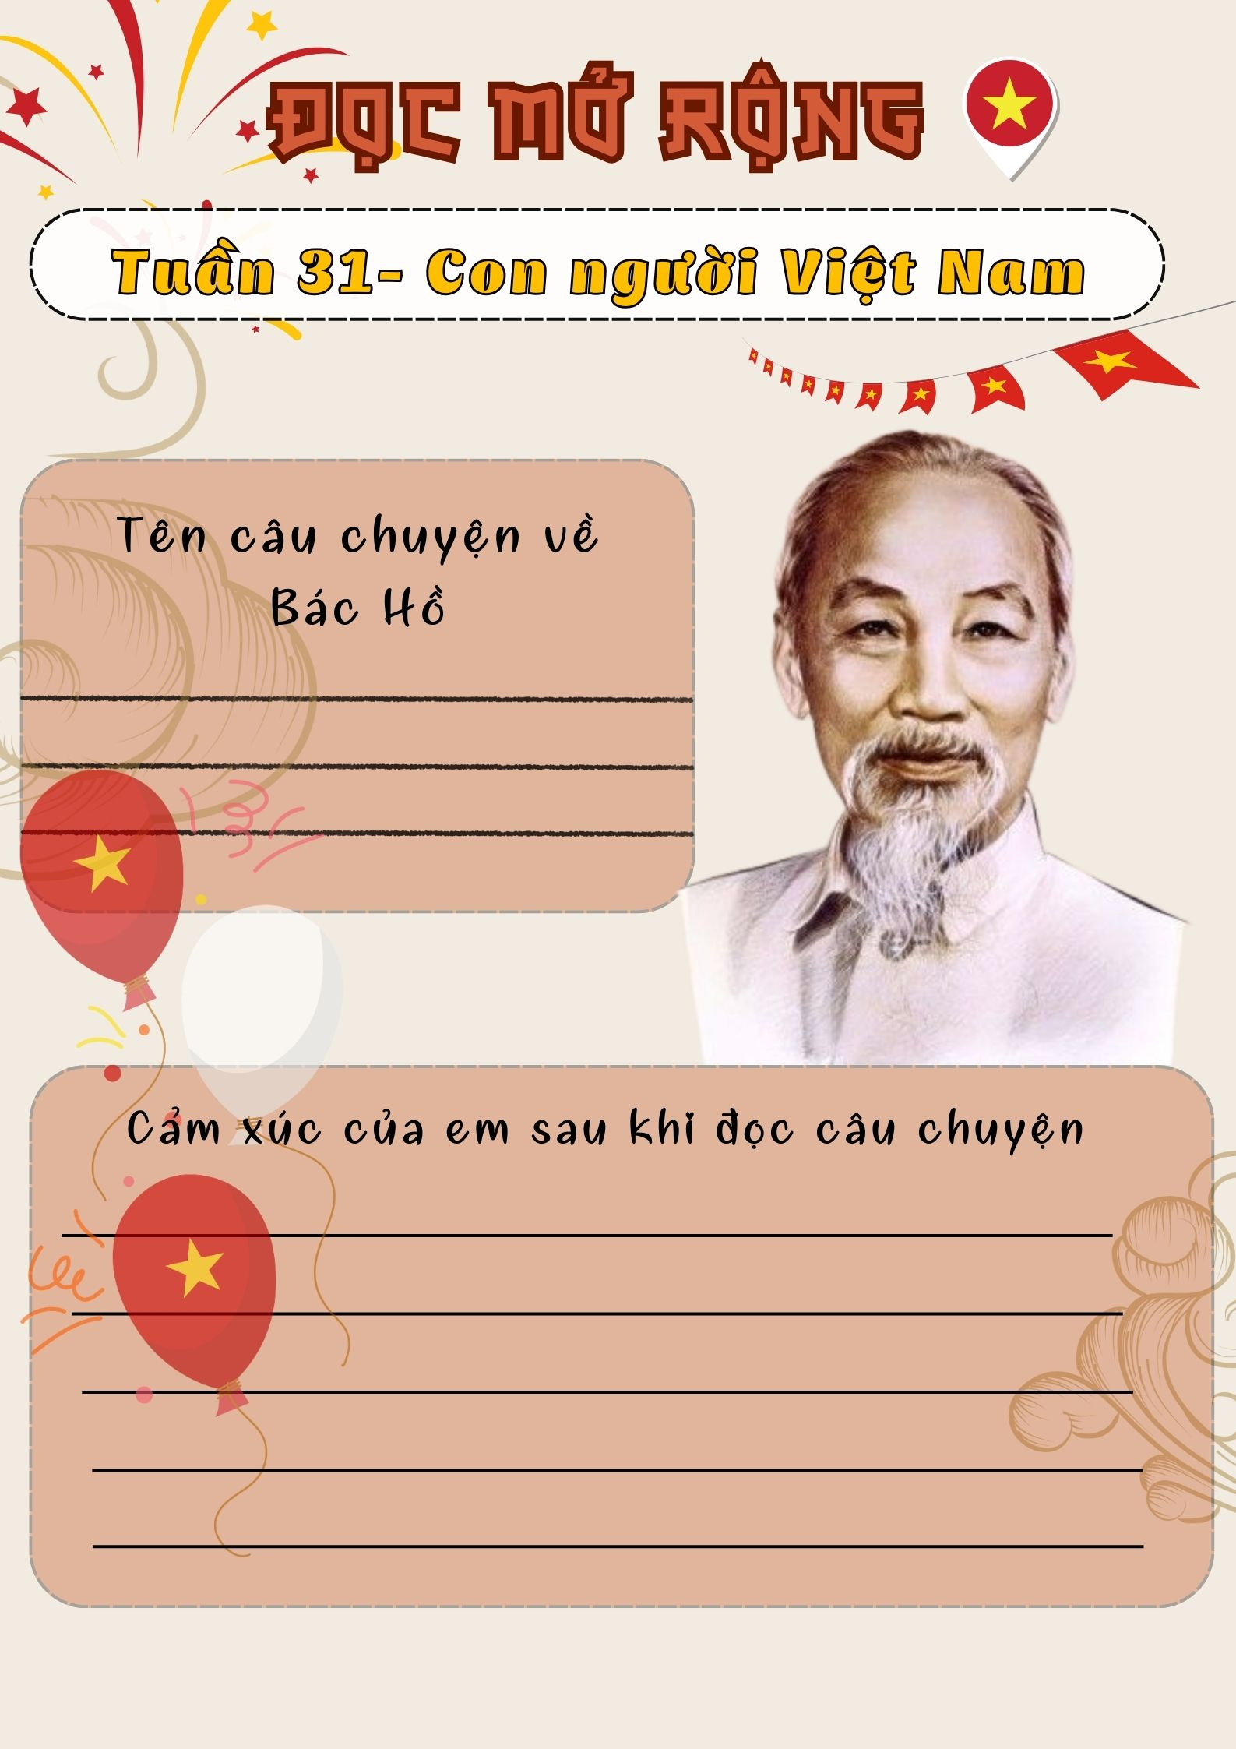
Hoàn thành Phiếu đọc sách

Slide 5


Chia sẻ về bài đã đọc
Tên câu chuyện
Cảm xúc của em
Thông tin
?
Điều em ấn tượng

Slide 6
Qua bài thơ/ câu chuyện đó,
em biết thêm được điều gì về Bác Hồ?

